Slide 1
提速保分小手册
清华大学&成都七中(高新) 杨雅儒

Slide 2
目录
▪g++ && gdb
▪对拍
▪gvim/vim

Slide 3
说明
▪讲解将以Windows为基础，Linux可能会稍有提到。但是实际上学会Windows下如何操作后，Linux下也就很快学会了。
▪注意命令行的基础指令需要自行学会，Windows和Linux下的命令不同。
▪另外这只是我个人习惯的一些基础用法，大可不必照搬，学会了之后大家可试着弄出自己的风格。

Slide 4
G++ && GDB

Slide 5
G++
▪G++是一个C++的编译器。
基础用法：g++ a.cpp -o a
生成调试信息：-g
▪用这个才能够用gdb调试，务必记住。
开启警告：-Wall –Wconversion -Wextra
开启O2：-O2
于是一般的用法：g++ a.cpp –o a –g –Wall –Wconversion -Wextra

Slide 6
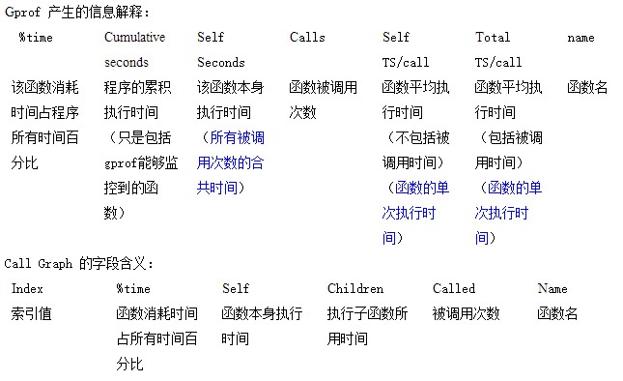
G++ -- Gprof
Gprof是一个超好用的东西。能够用于分析程序，包括各个函数的调用所耗时间和调用次数等。以程序a.cpp为例。
用法：在编译命令中加上 –pg。然后运行程序a.exe，再输入命令 gprof a.exe > a.log，打开a.log即可。
▪a.log分为两部分，第一部分为每个函数消耗的时间及调用次数等信息，第二部分为调用树。每部分下面都有解释，英文好的同学可以自己读。

Slide 7
G++ -- Gprof
▪注意：除了要用gprof，其他时候不要加编译命令-pg。加入该命令后程序运行时间其实是差不多的，但由于要记录gprof信息，会看起来慢很多。

Slide 8

补充 -- size命令
Size命令可用于查看程序使用的静态内存。用于检验是否超内存，避免静态内存MLE。
用法： size a.exe 看bss下面的即可，单位是B。除以两次1024即转化为MB。
但一定一定注意这只是静态内存，程序运行过程中新开的空间不会被计入!比如说vector、map之类所新开的空间是不会被计入的。所以这里的bss到限制的空间大小不要太接近。建议还是要自己计算一次空间大小来确保无误。

Slide 9
GDB
GDB是一个可以用来调试C/C++的工具，十分方便并且功能强大。
打开GDB方法: gdb a.exe 下面给出一些常用命令
执行：
r(un) : 直接运行程序(遇到断点才停止)
s(tep) : 单步步入(遇到函数进入)
n(ext) : 单步步过(遇到函数，执行进入后的过程，再在下一行停下来)
c(ontinue) : 一直执行到程序结束或下一个断点
显示：
l(ist) : 显示上下共10行代码，再按回车继续向下显示10行。
p(rint) + 变量名 : 显示一次一个变量的值。
disp(lay) + 变量名 : 一直显示一个变量的值(也叫自动显示)。
info + b(reakpoints) : 显示断点信息

Slide 10
GDB
断点：
b + 行数/函数名 : 在某处设置断点，即运行到此处时暂停下来。
b + 行数/函数名 + if ... : 在某处设置条件断点，运行到此处且满足条件时暂停下来。
删除(delete)：
d disp : 删除所有自动显示
d disp + 编号 : 删除某编号的自动显示
d (breakpoints) : 删除所有断点
d (breakpoints) + 编号 : 删除某编号的断点

Slide 11
GDB
下面给出一些稍微高级的应用。
更改变量的值 : p + 变量名=数 如：p a=3
强行调用函数 : call + 函数 如: call dfs(1,0)
强行return : return + 返回值 如: return 3
输出系统栈 : bt
跟踪一个变量的断点 : watch + 变量名 【将在变量值改变时暂停】
(对应的删除用 d + watch (+ 编号))

Slide 12
对拍

Slide 13
对拍
实际上这是个简单的东西，可以很快讲完。
需要：数据生成器、一个小小的bat、你的暴力、你的正解。

Slide 14

数据生成
写个c++代码就好啦。这里给出我的一些小技巧。
随机种子：
因为time(NULL)在Windows下1s改变一次，所以我们像这样搞，调用时就如 data.exe 3 ，这样argv中就会存下3，在1s内如果这个数不同那么种子就会不同。注意32位机下应该用(int)new int
随机一个整数：
因为Windows下rand()*rand()恰好在unsigned int内，所以这样不会爆，(注意Linux下不要这样写)，可以返回l到r的一个随机数。
随机一个实数：
随机一棵树：
随机打乱一个数组:

Slide 15
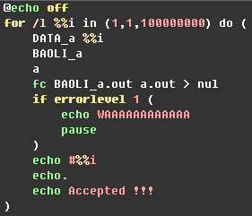
小小的bat
直接挂代码吧。
注意在命令行中%%i要写成%i，如果出现了错误可以试着在命令行中打出，看哪里出错了。另外，一定要注意空格，注意空格，注意空格。

Slide 16
Gvim/Vim

Slide 17
Gvim/Vim
这两个东西用法大同小异，都是一种编辑器。在Windows下用Gvim就好了，由于Linux下没有Gvim所以只能用Vim。此处讲解Gvim。
当你最开始使用Gvim时，你可能会觉得十分别扭以及各种不习惯，但当你使用习惯了之后，你能在不借助鼠标的情况下进行各种花式操作。是的你会爱上它。
注意这是一个需要不停练习与使用的东西，学了一个命令就要尝试着多去使用它，当然也不是所有命令都要掌握，取自己需要的就好。

Slide 18
Gvim的模式
Gvim有模式之分。
正常模式：我们称最开始的模式为正常模式，它也是最基本的模式。在正常模式下你的输入不是正常的输入，按键将带有功能性。
插入模式：这是平时大家所熟悉的模式，按键即输入。

Slide 19
Gvim的正常模式
Gvim的正常模式里的功能按键是特别棒的东西，有很多快捷键能够做不少事情。
这里先教大家最基础的应用。
移动光标：左移:h 下移:j 上移:k 右移:l
退出与保存: 退出: “:q” 保存:”:w” 保存退出”:wq” 需要强制的话在命令后面加感叹号。注意养成随时用”:w”保存的习惯。
删除一行: dd
删除一个单词：dw
进入插入模式: i a I A 都试一下吧(第三个是大写的 i)
退出特殊模式：<ESC>

Slide 20
Gvim的正常模式
跳转到括号的另一端：%
注意在一个命令前加一个数，就会重复这么多次。
撤销：u 取消撤销: <Ctrl>+r
向下翻一整页:<Ctrl>+d 向上翻一整页:<Ctrl>+u
跳转到文首:gg 跳转到文末:G
自动缩进光标以下内容: =G

Slide 21
Gvim的正常模式
搜索：/abc —— 搜索所有的abc
替换：%s/abc/def/g —— 将所有的abc替换为def，最后的/g如果不加，则只是将每一行第一个abc改为def。这里可以使用
录制宏：q+字母，再次按q结束录制。使用宏时用 @+字母 使用对应的宏。
更多内容的学习可以百度找找。
另外Gvim目录下有个 vimtutor.bat ，是个很好用的教程（划重点）！上面所讲的都能在里面看到并且练习。

Slide 22
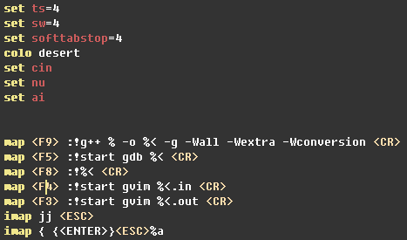
Gvim的配置
在Gvim的正常模式中，输入 “ :!gvim $vim/_vimrc “ 也就是打开安装目录下vim目录中的_vimrc文件
在里面改配置即可。下面是我的个人配置。

Slide 23
END
谢谢各位
▪关于更多的内容请自行了解学习，找到对自己有用的命令以及快捷键之类的东西，不断提高速度，养成自己的习惯吧。

